Slide 1



Presentación Comercial
TEMON
Reproductor de música para personas con baja visión
Taller Práctico Integrador
Equipo número 4 - Solanet

Slide 2
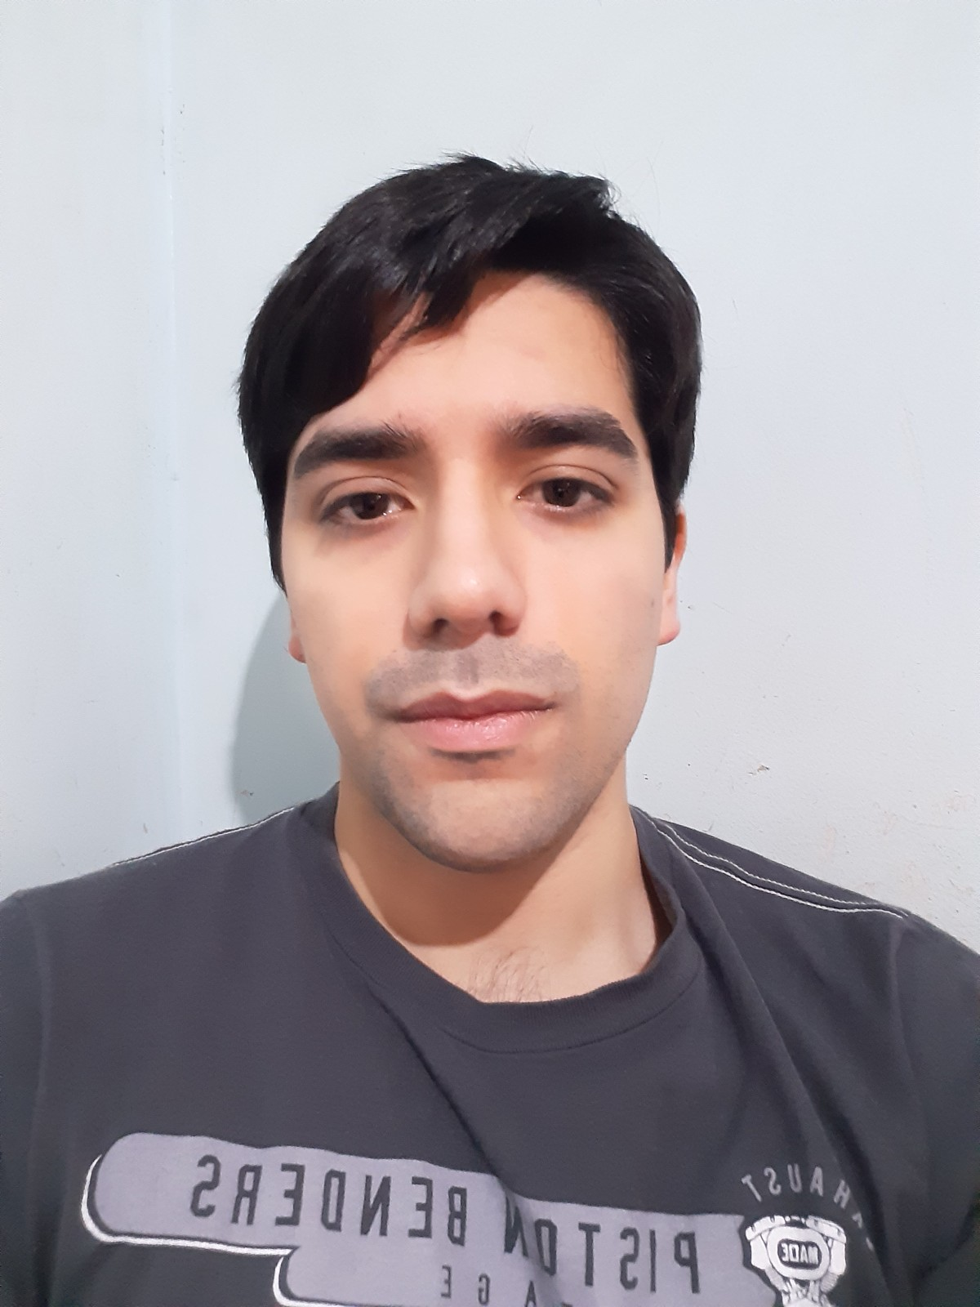
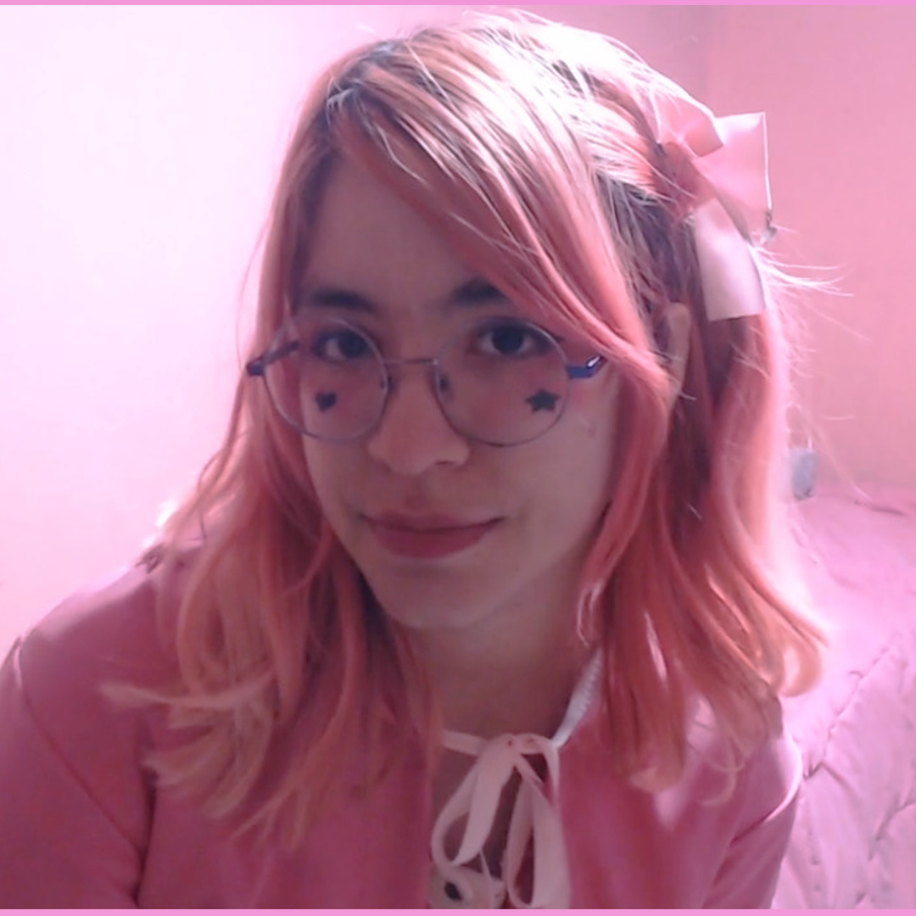
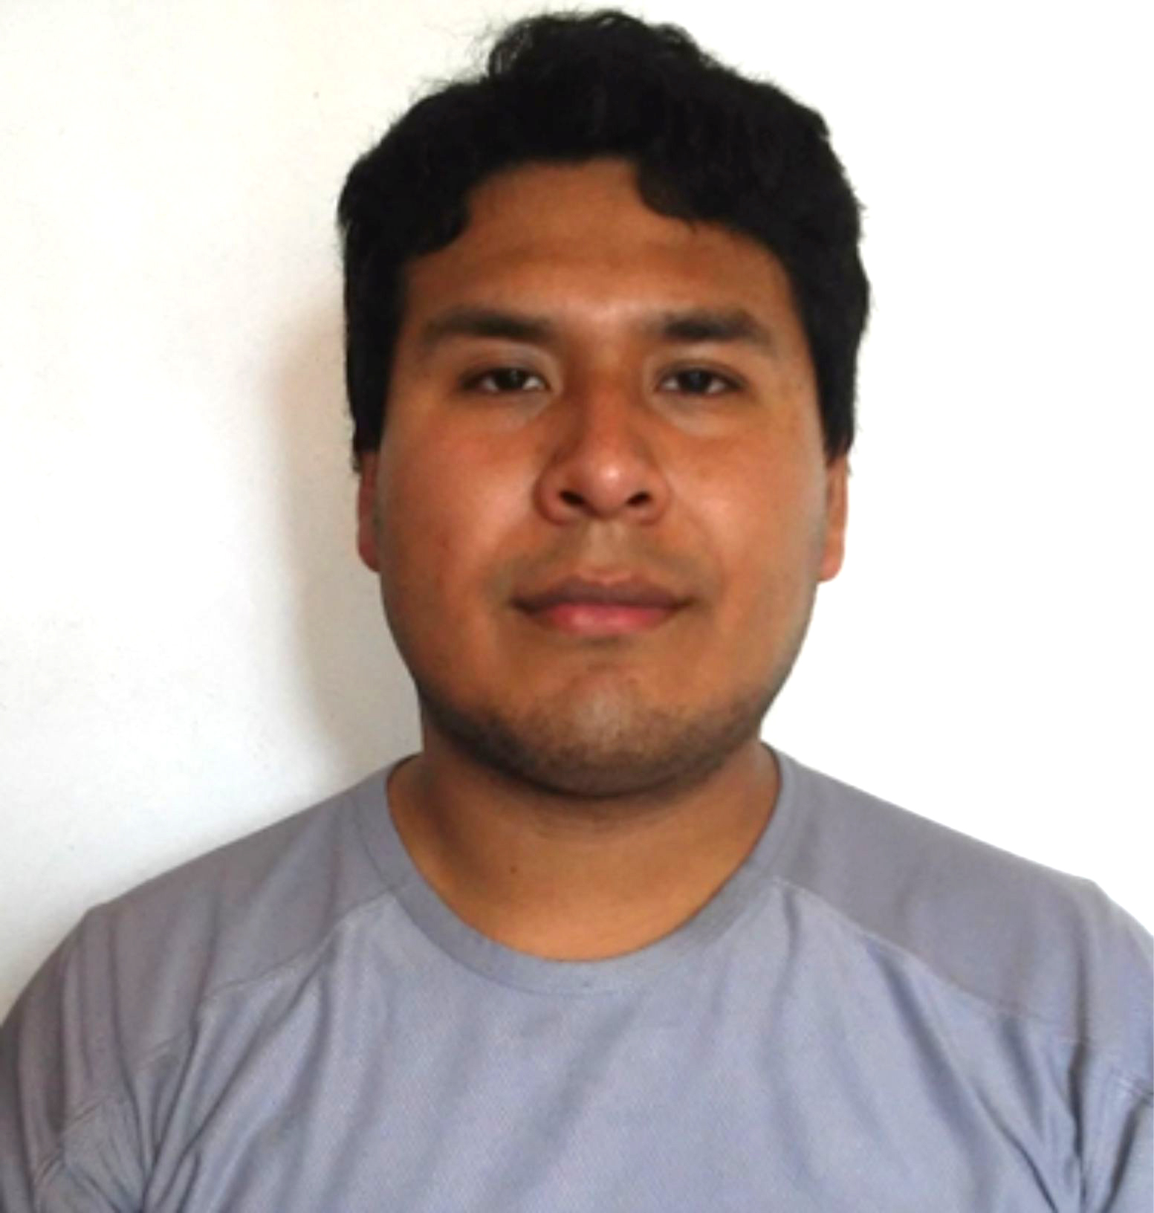
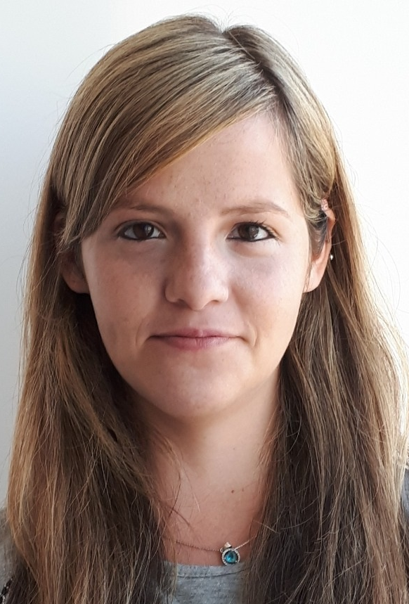
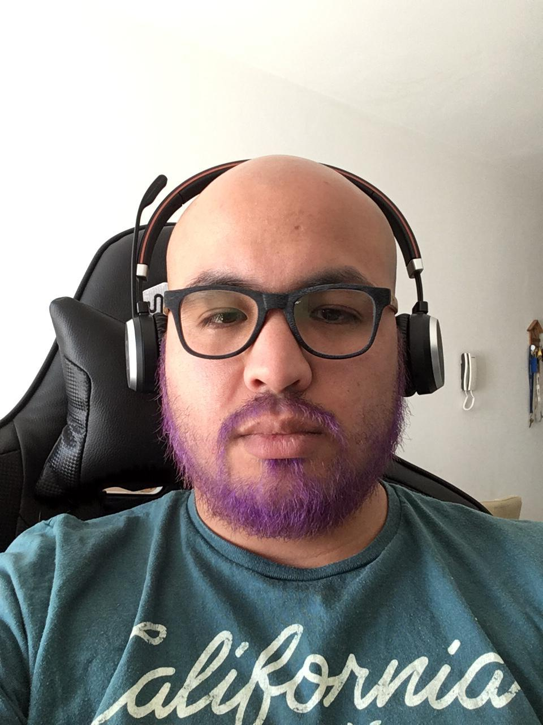
EL EQUIPO
LEANDRO CORONEL
ROCÍO MILLA
MIGUEL QUIROZ
YESSICA ZORNETTA
JUAN MILLA

Slide 3
¿?

Slide 4
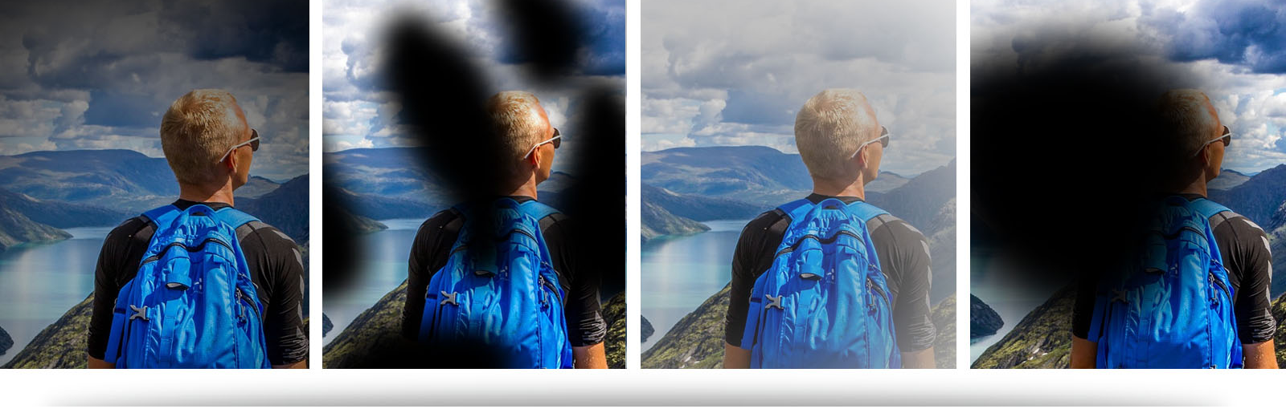
GLAUCOMA
RETINOPATÍA DIABÉTICA
RETINOSIS PIGMENTARIA
DMAE
PROBLEMA

Slide 5
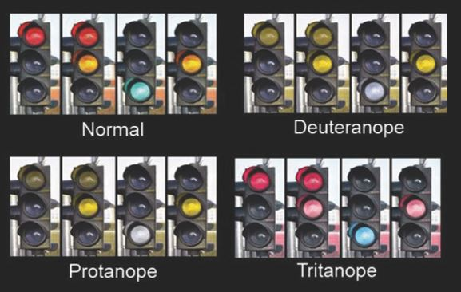
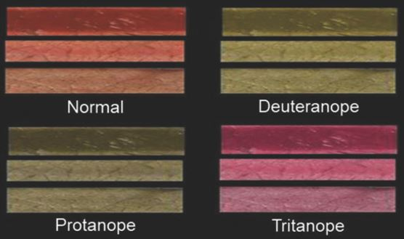
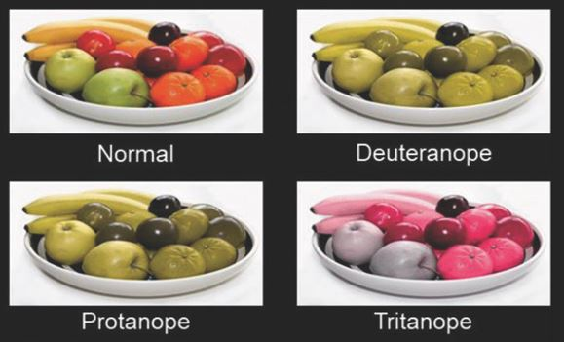
PROBLEMA
IMÁGENES PARA DISTINTOS TIPOS DE DALTONISMO

Slide 6
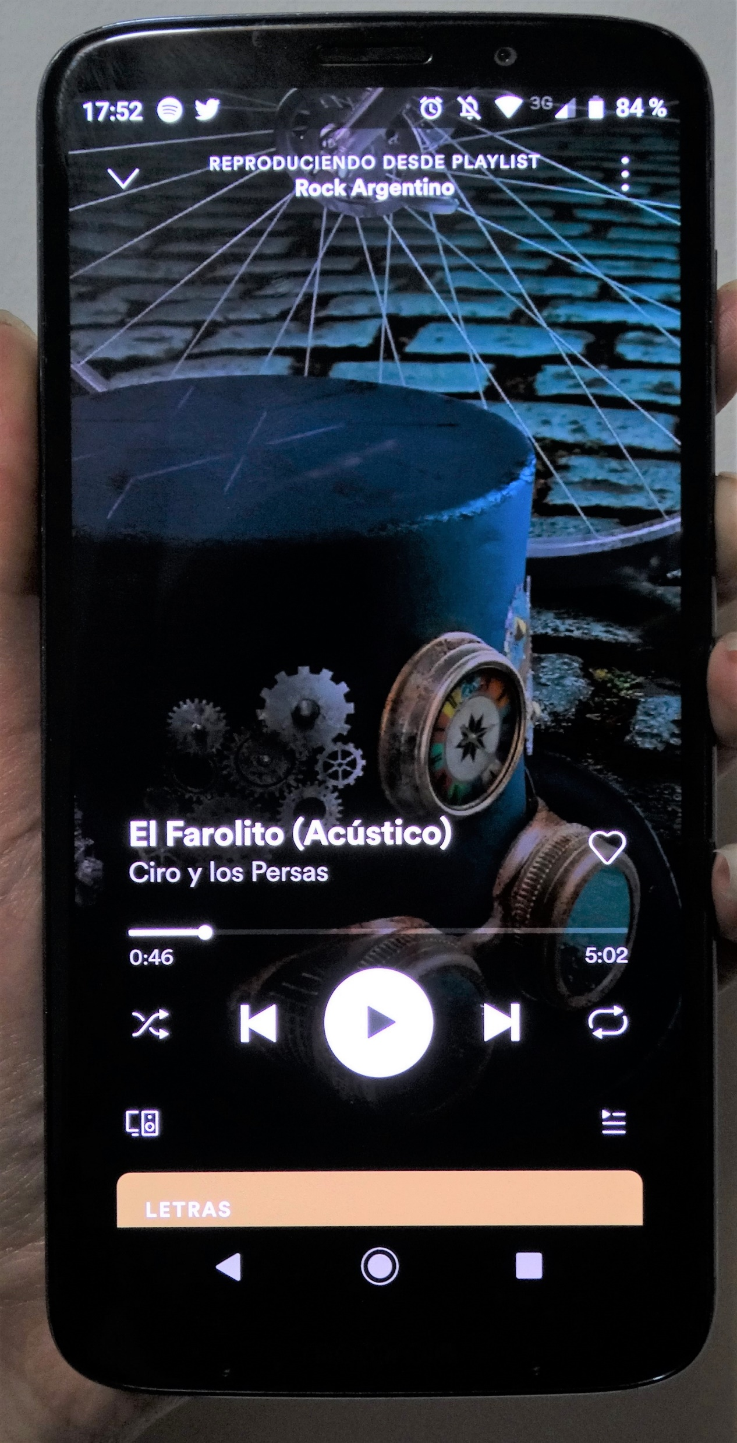
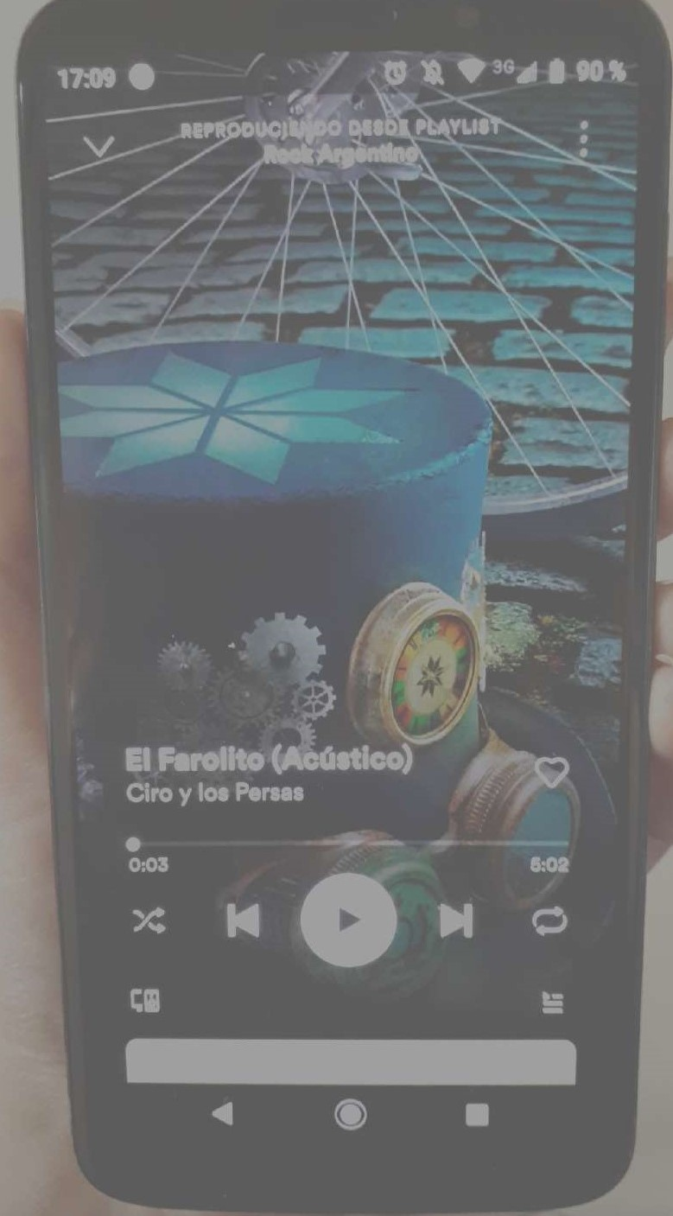
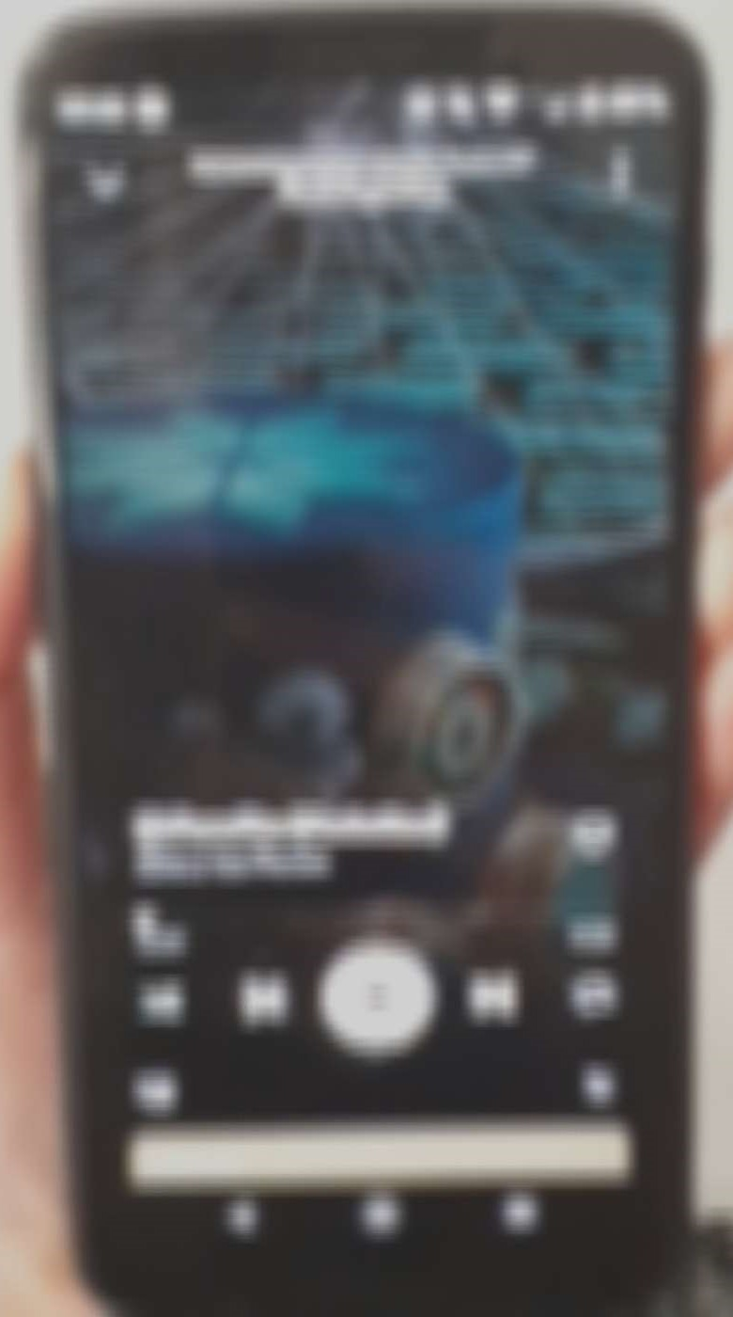
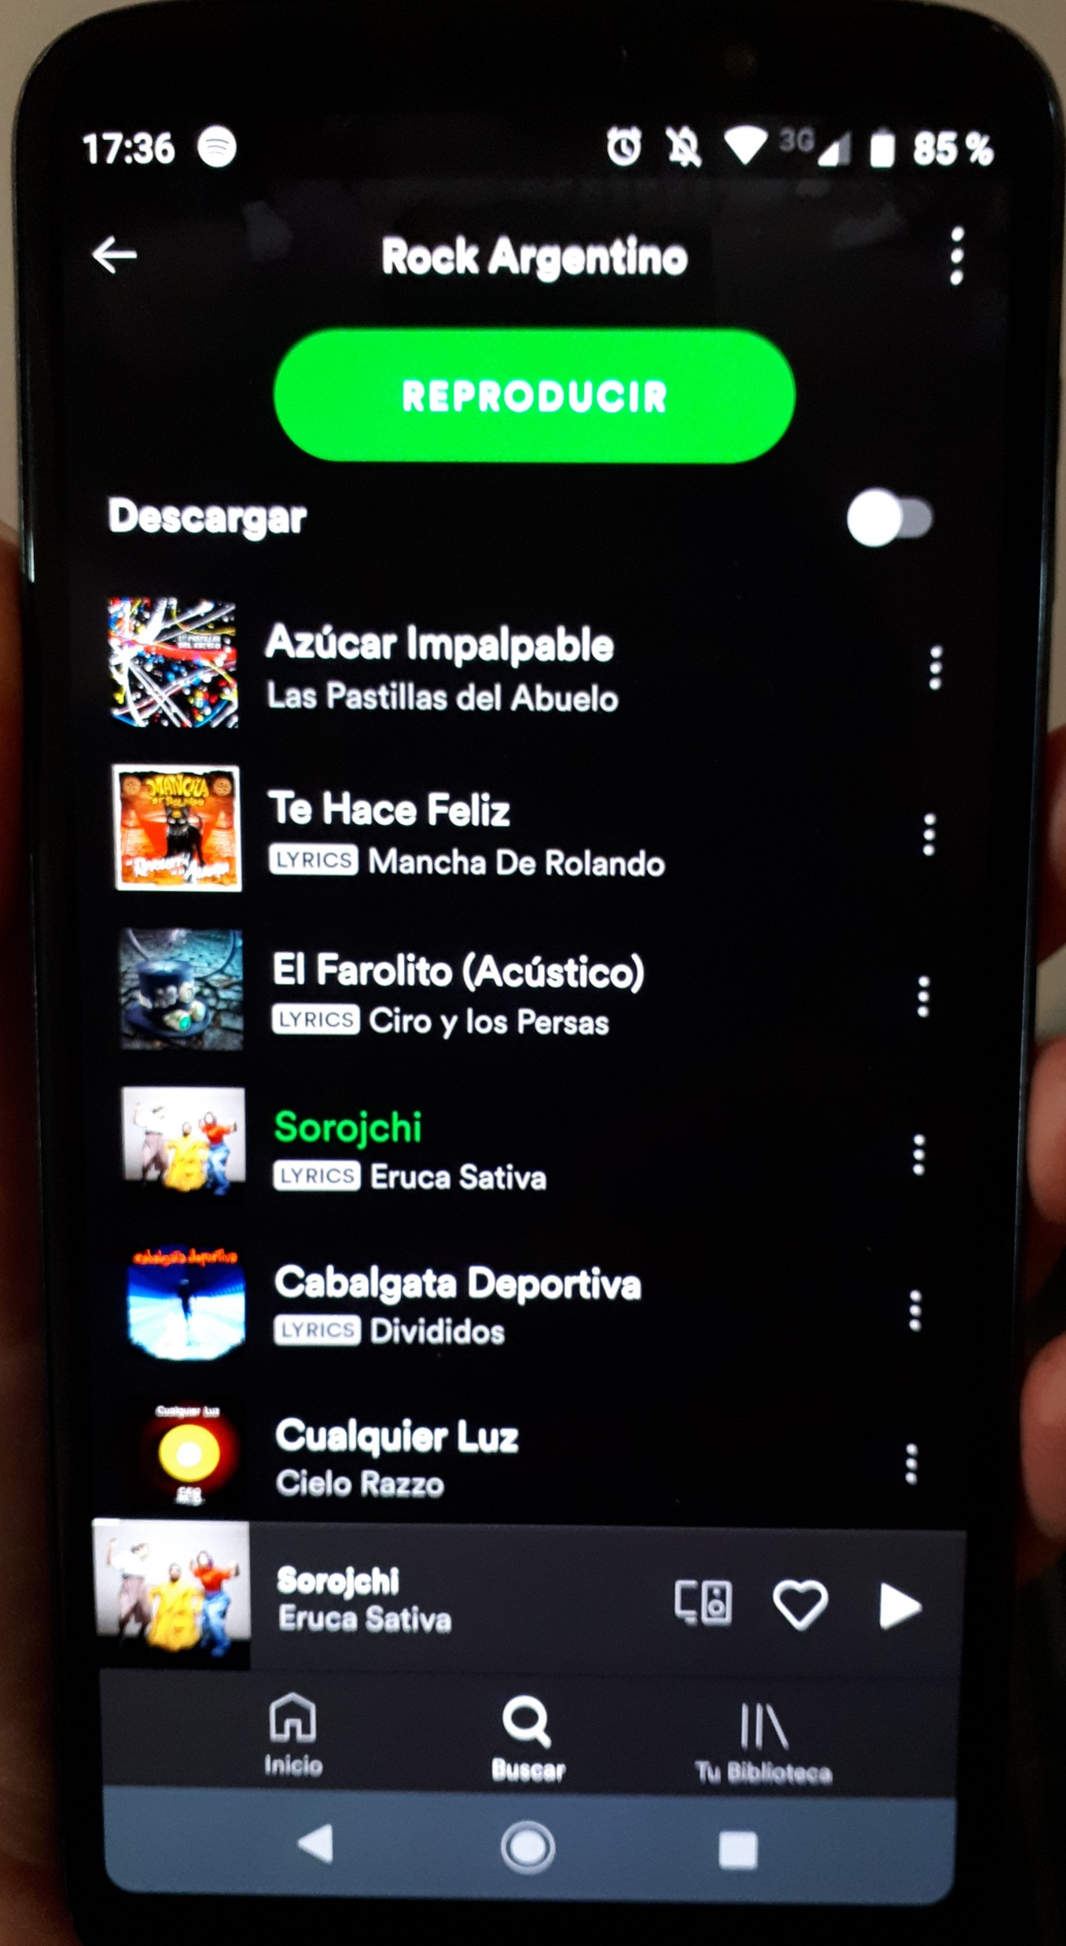
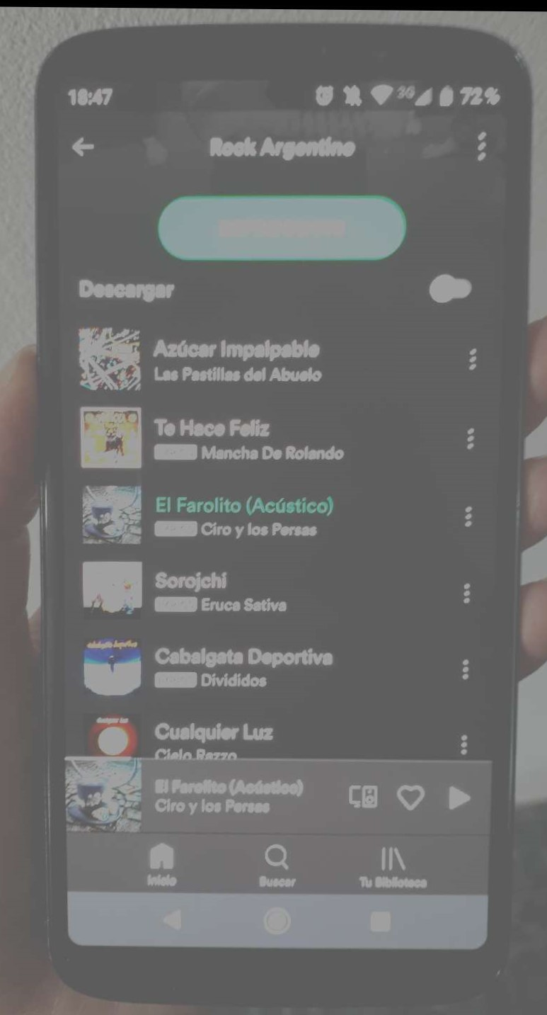
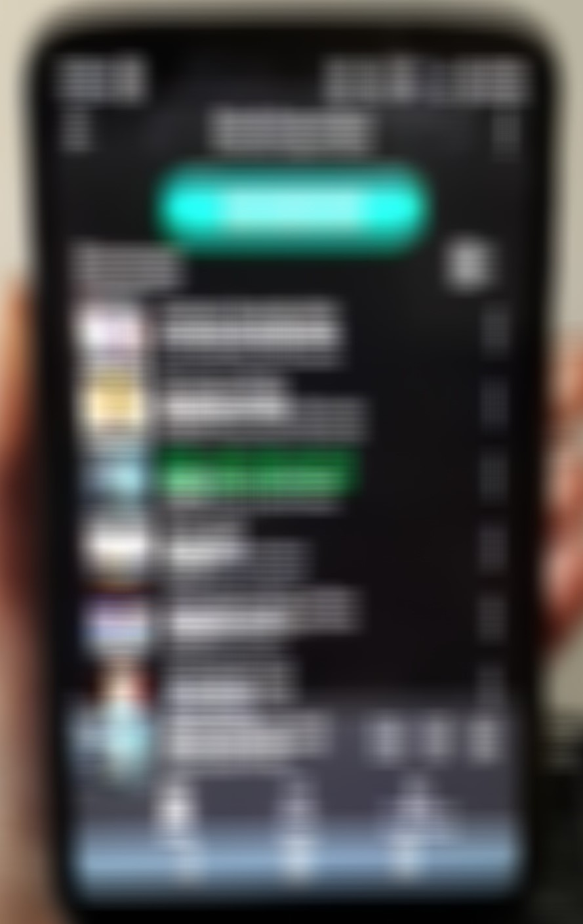
PROBLEMA
VISIÓN NORMAL
PÉRDIDA DE SENSIBILIDAD AL CONTRASTE
PÉRDIDA DE AGUDEZA VISUAL
VISIÓN NORMAL
PÉRDIDA DE SENSIBILIDAD AL CONTRASTE
PÉRDIDA DE AGUDEZA VISUAL

Slide 7
SOLUCIÓN
3 PRINCIPIOS

Slide 8

SOLUCIÓN
3 PRINCIPIOS

Slide 9

SOLUCIÓN
3 PRINCIPIOS

Slide 10

SOLUCIÓN
3 PRINCIPIOS

Slide 11
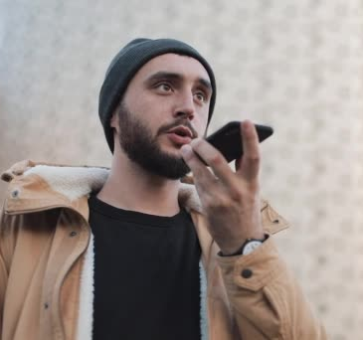
USO DEL MICRÓFONO

Slide 12
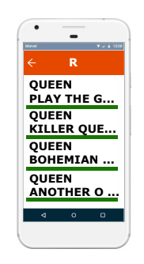
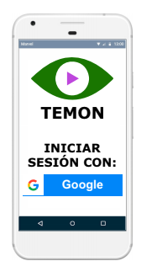
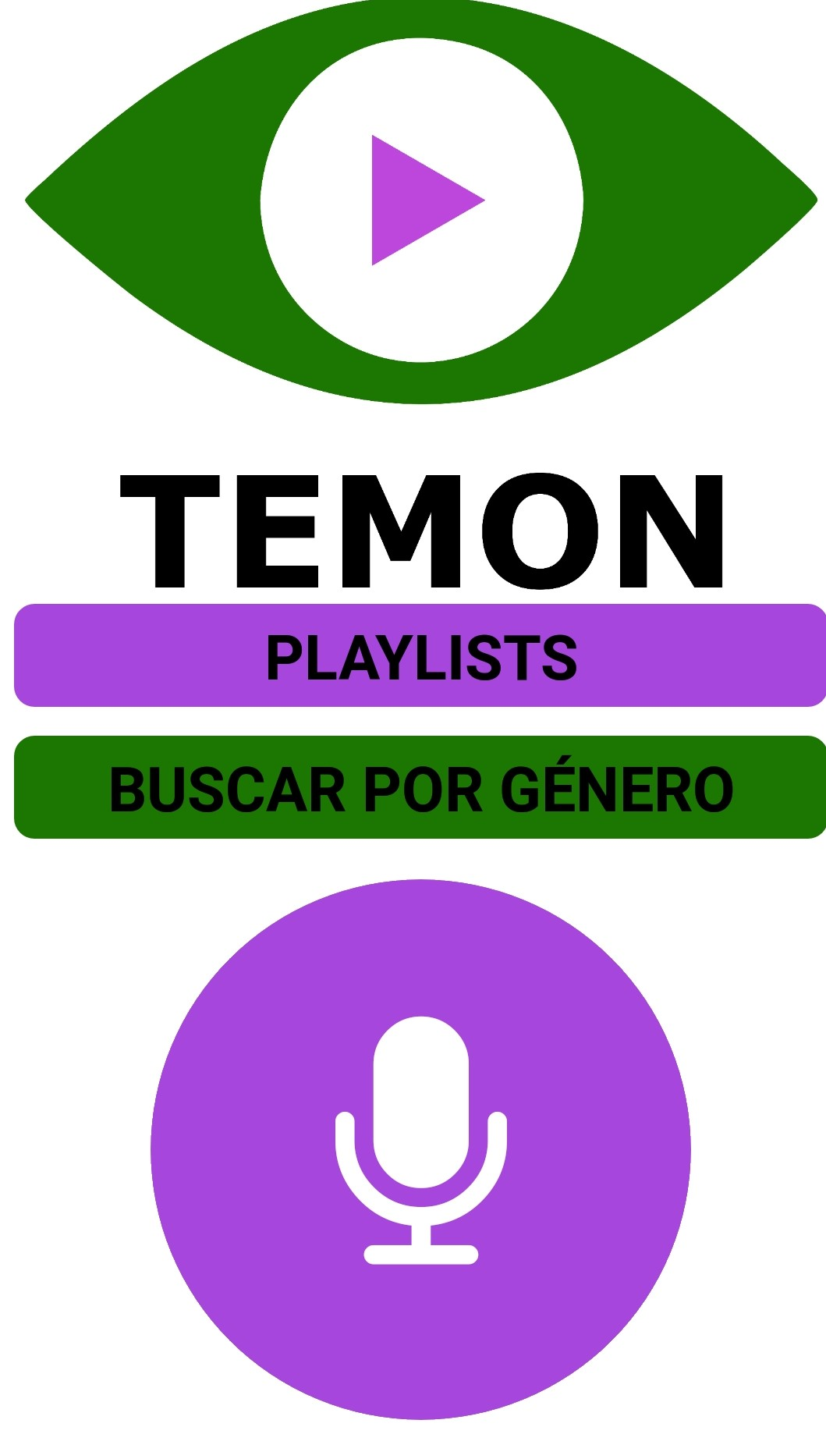
LETRAS Y BOTONES GRANDES

Slide 13
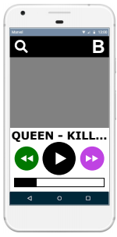

CONTRASTES ALTOS CON UN RATIO DE 4.5

Slide 14
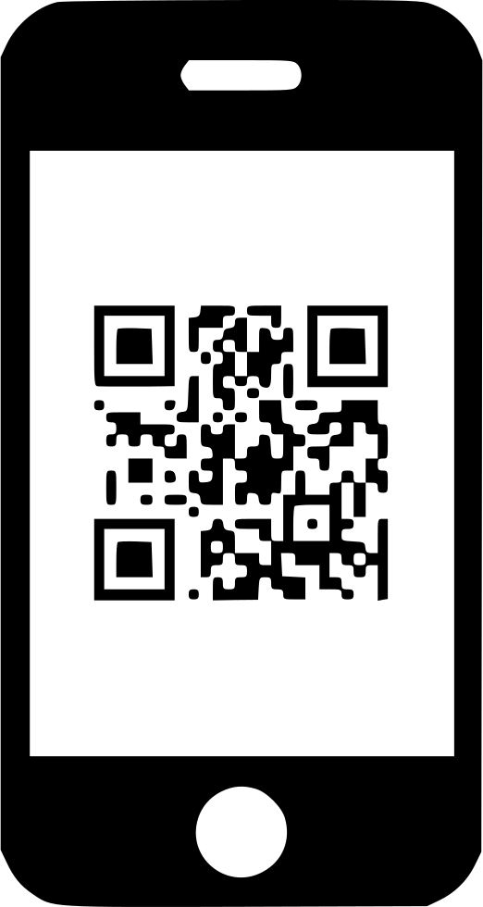
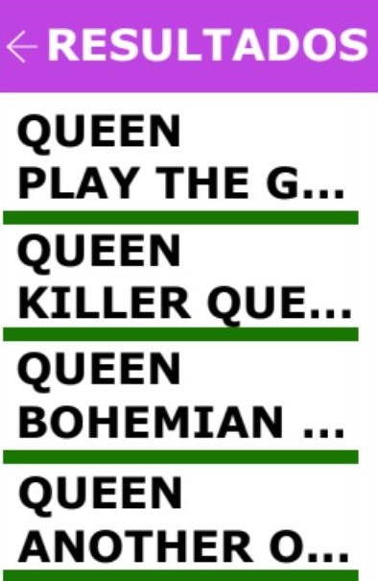
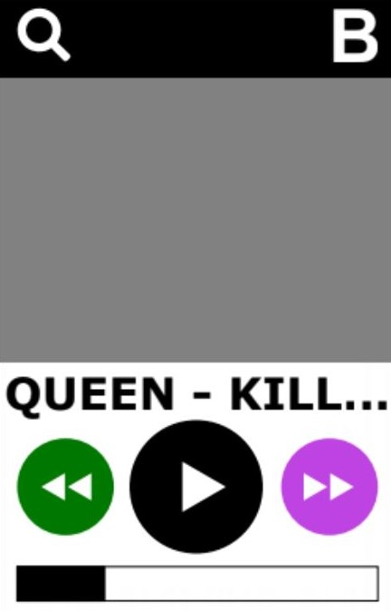
FUNCIONAMIENTO
1
2
3
BUSCÁ TU CANCIÓN POR VOZ
SELECCIONÁ
DISFRUTÁ

Slide 15
PLAN DE NEGOCIO

Slide 16
PLAN DE NEGOCIO

Slide 17





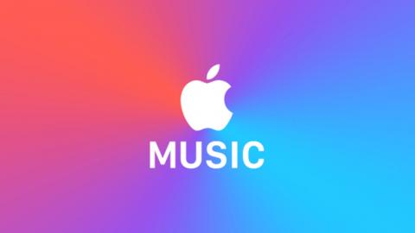



COMPETENCIA

Slide 18



COMPETENCIA
Reproducir música en segundo plano
Gran colección de música
Playlists se reproducen ordenadamente
Interfaces adaptadas a personas con baja visión
Reproducir música en segundo plano
Gran colección de música
Playlists se reproducen ordenadamente
Interfaces adaptadas a personas con baja visión
Reproducir música en segundo plano
Gran colección de música
Playlists se reproducen ordenadamente
Interfaces adaptadas a personas con baja visión

Slide 19
FUNCIONALIDADES PRÓXIMAS
Búsqueda de canciones usando IA
Incorporación de más fuentes de música

Slide 20






TECNOLOGÍAS QUE USAMOS
api.temon.ar
TEMON APP
TEMON API

Slide 21

CONCLUSIÓN
/temonapp

